Slide 1
МОУШН-ДИЗАЙН
Презентация
Группа: ПЗТ-33
Автор: Копачёв Андрей

Slide 2
ЧТО ТАКОЕ МОУШН-ДИЗАЙН?
Моушн-дизайн – процесс создания анимационной графики.
Анимационная графика, она же моушн-графика — это визуальное оформление, которое оживляет статическое изображение. Интернет, медиа и реклама, телевидение, кино, мобильные приложения, видеоигры — без нее не обходится ни одна из этих сфер.
С помощью моушн-графики можно визуализировать конкретные данные и абстрактные идеи. Для этого используются визуальные эффекты, аудио, графический дизайн и различные методы анимации. Это превращает статическую картинку в динамическую.

Slide 3
КРАТКАЯ ИСТОРИЯ МОУШН-ДИЗАЙНА
Никто точно не знает, как и когда именно возникла анимационная графика. Примерно в 40-х годах появились первые экспериментальные работы Оскара Фишингера и Нормана МакЛарена. Однако самым первым признанным мастером можно назвать графического дизайнера и режиссера Сола Басса, который в 60-х годах популяризировал моушн-графику в кино.
Басс сотрудничал с Хичкоком, Премингером, Кубриком и Скорсезе. Одна из самых известных его работ — заставка к титрам фильма Отто Премингера «Человек с золотой рукой»: из белых полосок на черном фоне складывается рука главного героя.

Slide 4
ГДЕ СЕГОДНЯ ИСПОЛЬЗУЕТСЯ МОУШН-ДИЗАЙН?
Как и в случае с веб-дизайном, популярность моушн-дизайну принесло повсеместное распространение компьютеров и интернета.
Ранее создание анимированной графики было сложным, трудоемким и дорогостоящим процессом. Однако, чем быстрее развивались компьютерные технологии, тем быстрее шло и развитие моушн-дизайна. Начиная с нулевых, он уже плотно вошел в видеоиндустрию, а с 2010-х обосновался в медиа и маркетинге.
Сегодня моушн-дизайн используется везде, где производится контент.

Slide 5
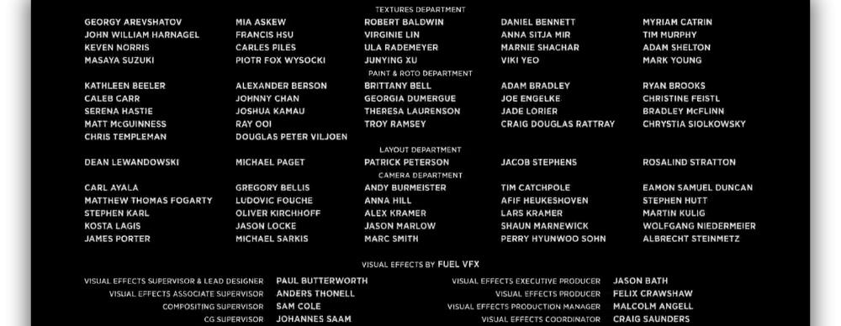
ОСНОВНЫЕ СФЕРЫ ПРИМЕНЕНИЯ МОУШН-ДИЗАЙНА
ТЕЛЕВИДЕНИЕ: Заставки, титры, субтитры, оформление программ.

Slide 6
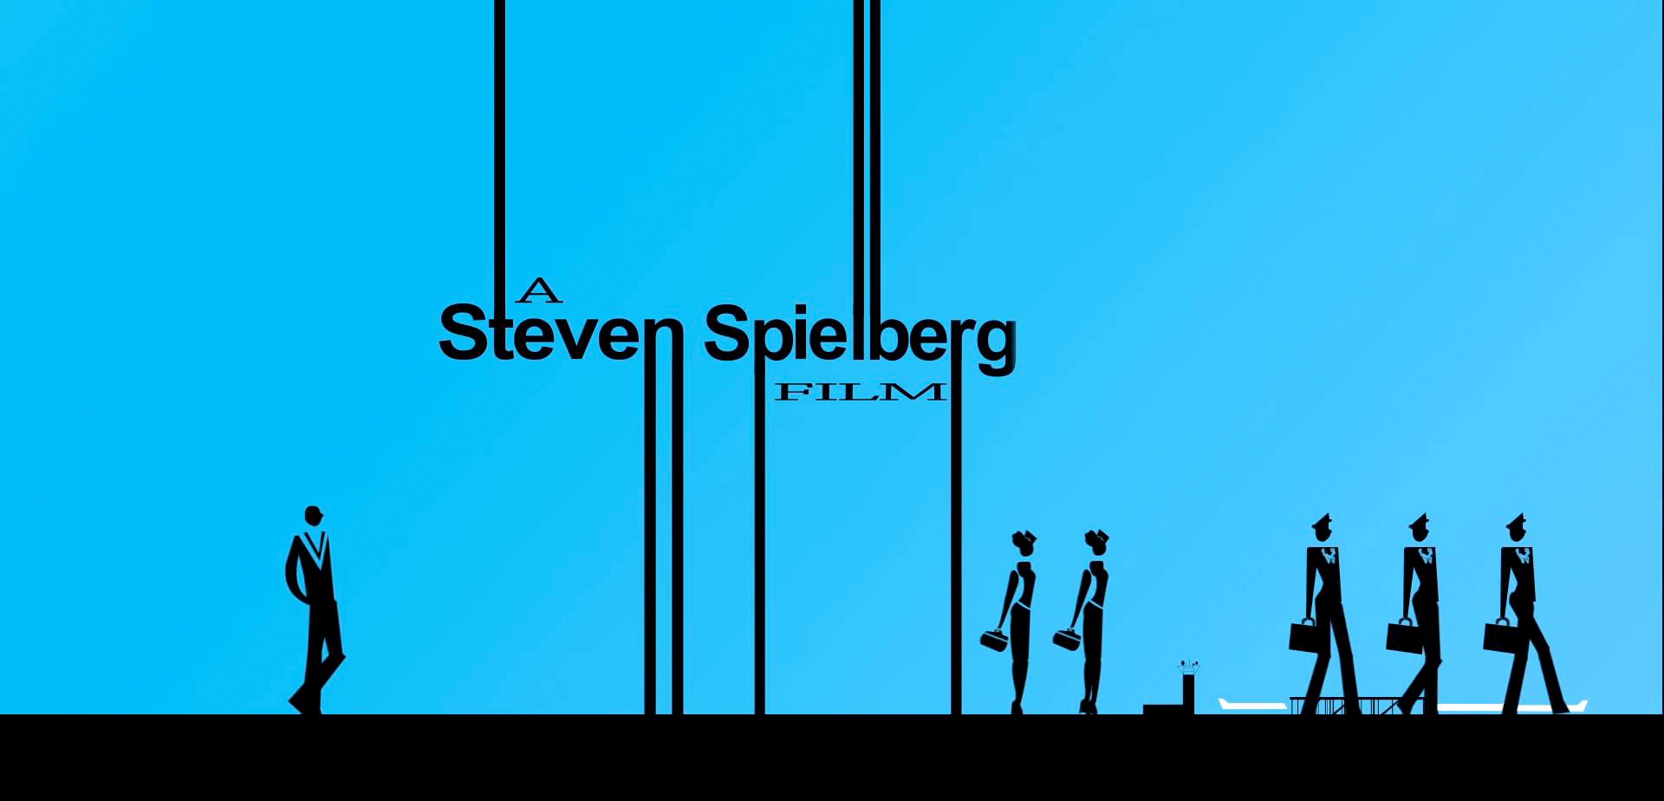
КИНОИНДУСТРИЯ: Опенинги, титры, заставки, производство трейлеров и тизеров.

Slide 7
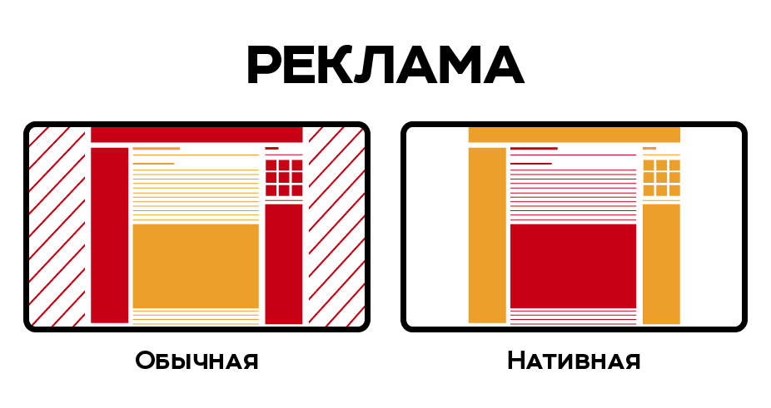
МАРКЕТИНГ: Реклама на телевидении и в интернете, промоматериалы, нативная реклама в виде анимационной инфографики.

Slide 8
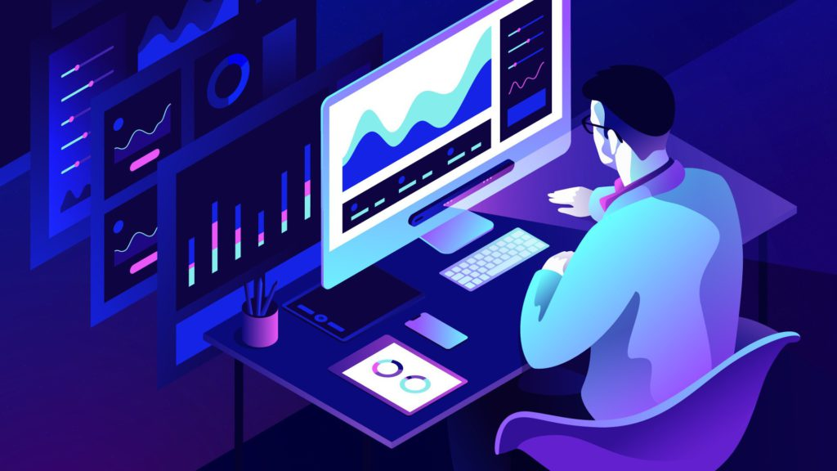
МЕДИА: Новостные, развлекательные, обучающие порталы часто используют моушн-дизайн для создания коротких и привлекательных видеороликов.

Slide 9
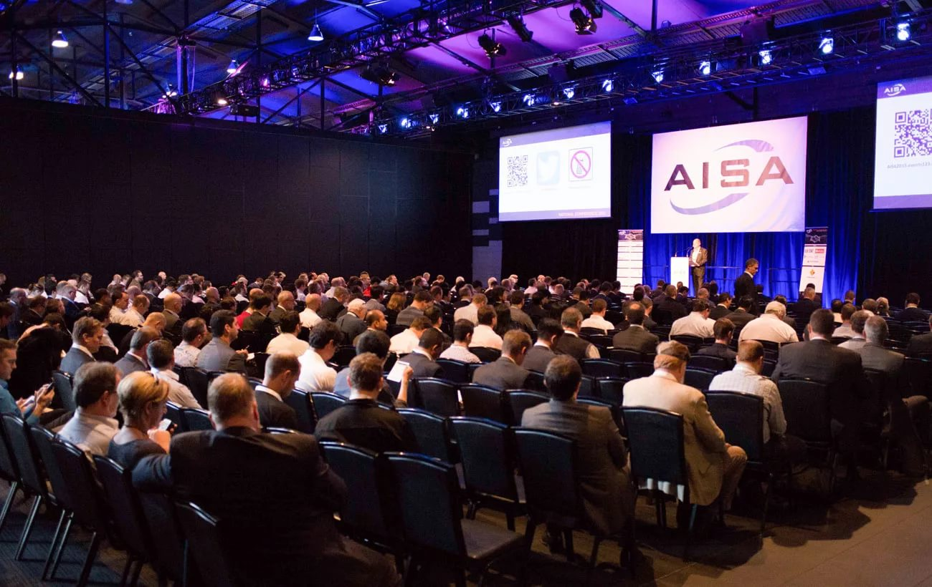
БИЗНЕС: Презентационные ролики и инфографика для сайтов, конференций, представления продуктов, презентаций бизнес-партнерам.

Slide 10
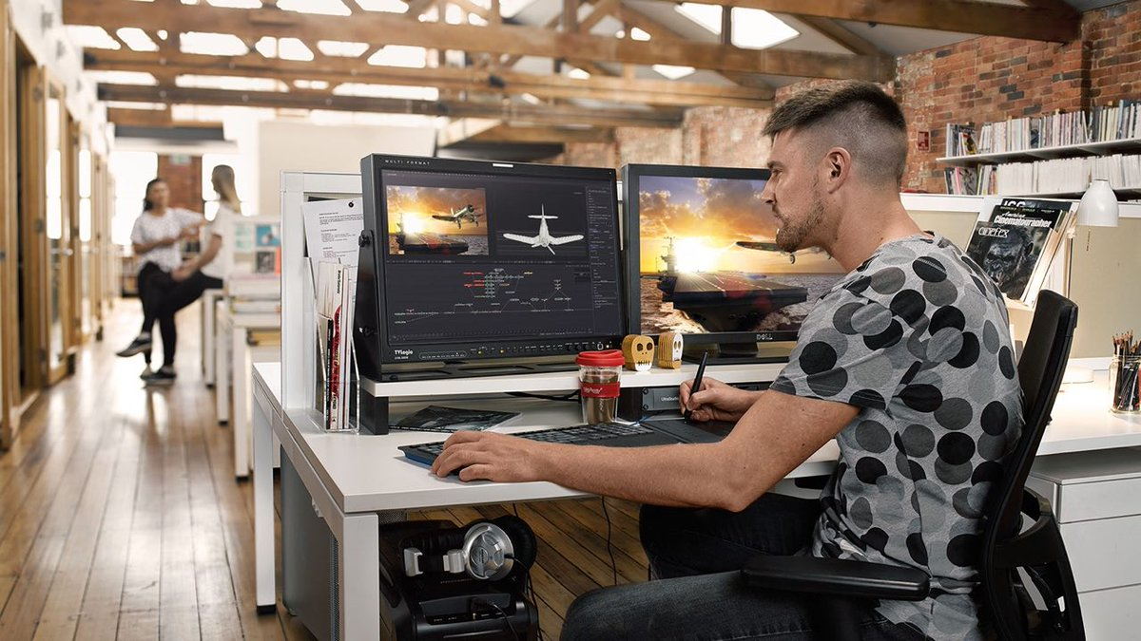
ОБРАЗОВАНИЕ: С помощью моушн-графики можно легко и доступно разъяснять сложные идеи, представлять информацию.

Slide 11
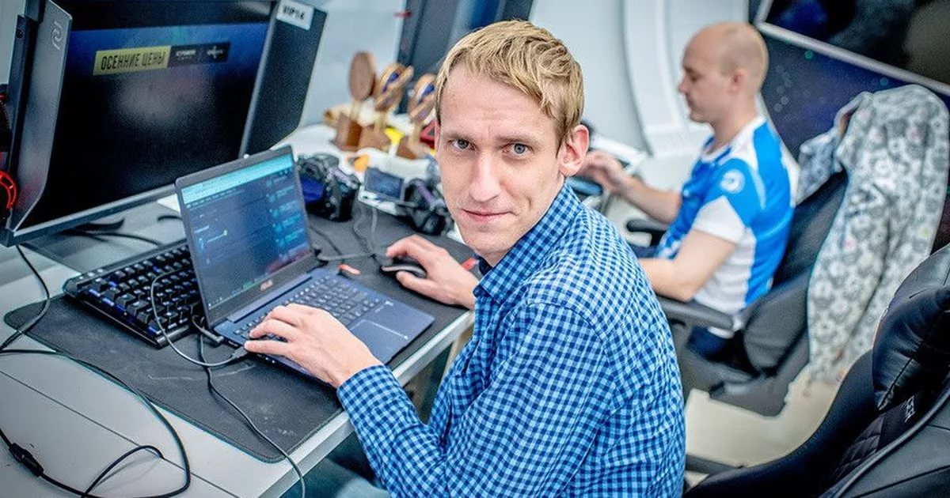
ИНДУСТРИЯ РАЗВЛЕЧЕНИЙ: Игры, развлекательные видеопроекты, стриминговые сервисы.

Slide 12
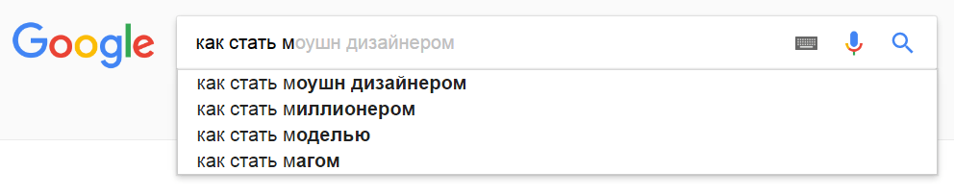
КАК СТАТЬ МОУШН-ДИЗАЙНЕРОМ?
Моушн-дизайнер — это новая профессия на российском рынке. Стандартизированных требований пока нет, как и специальности в российских вузах. Каждый моушн-дизайнер в буквальном смысле создает себя сам.

